Slide 1
Dönem III
10ncu Mezuniyet Öncesi Tıp Eğitimi Çalıştayı
Tıp Eğitiminde Mevcut Durum ve Öneriler
Prof. Dr. Zeki Yumuk

Slide 2
Dönem III
1nci Yarıyıl
4 kurul
Toplam 398 saat teorik, 116 saat pratik ders
Haftada 22,1 saat ders
2nci yarıyıl
4 kurul
Toplam 351 saat teorik, 74 saat saat pratik ders
Haftada 20,6 saat ders

Slide 3
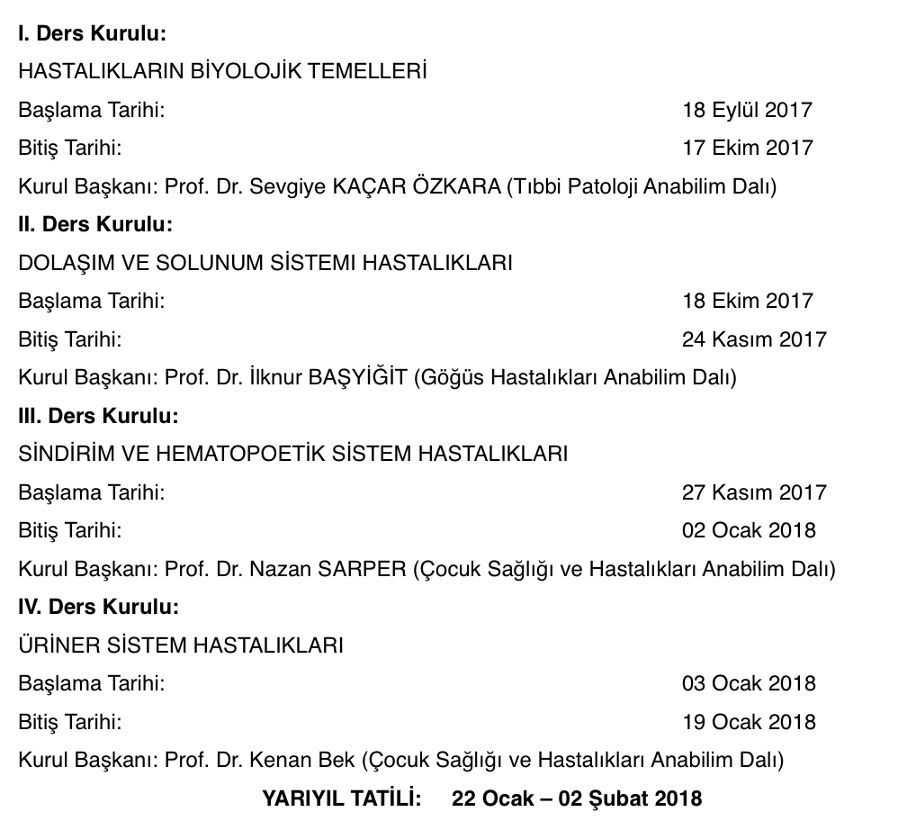

Slide 4
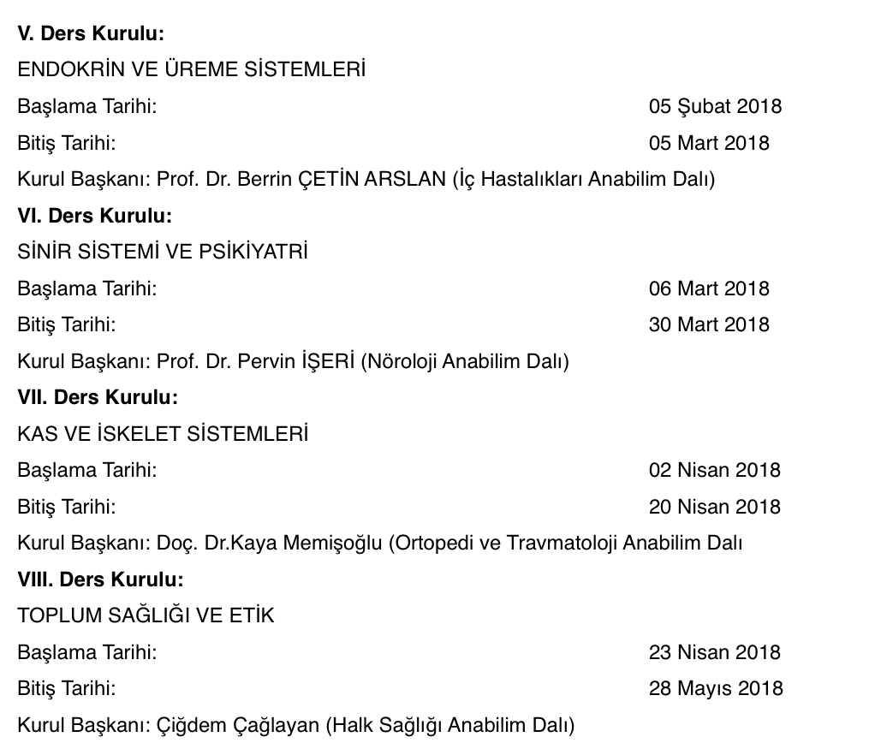

Slide 6
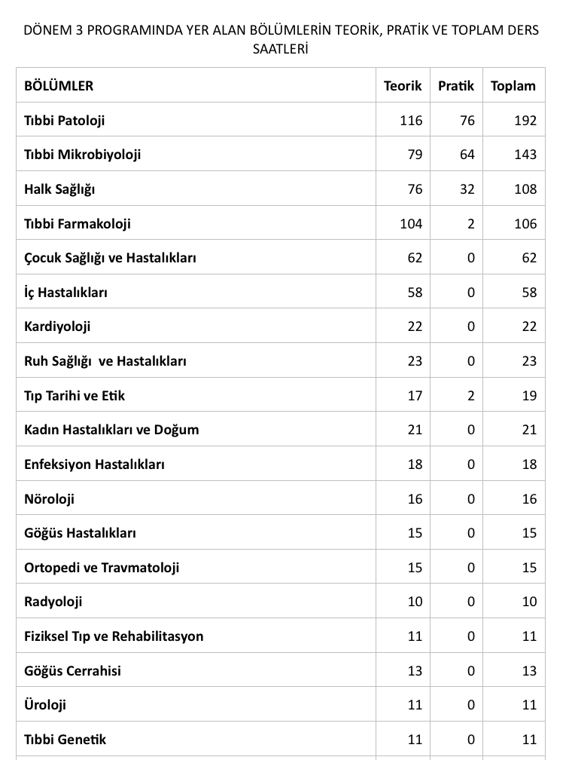
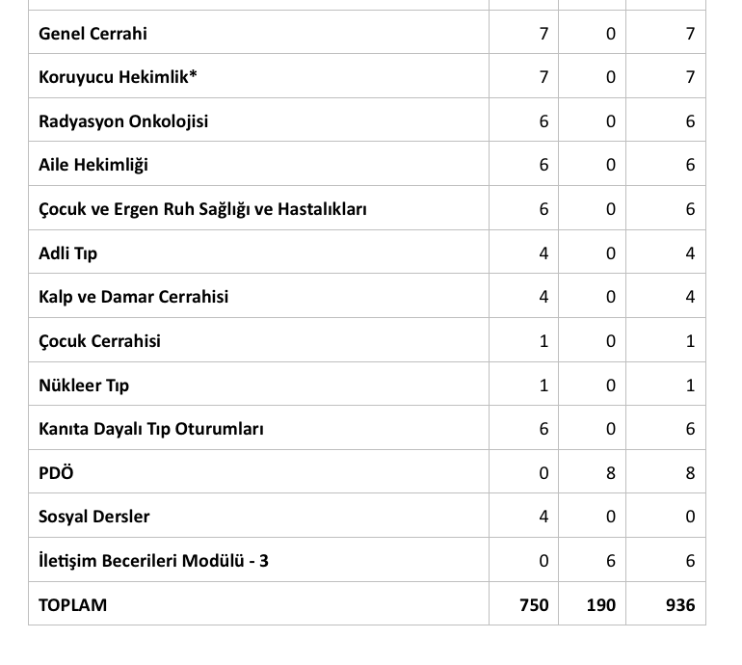

Slide 7
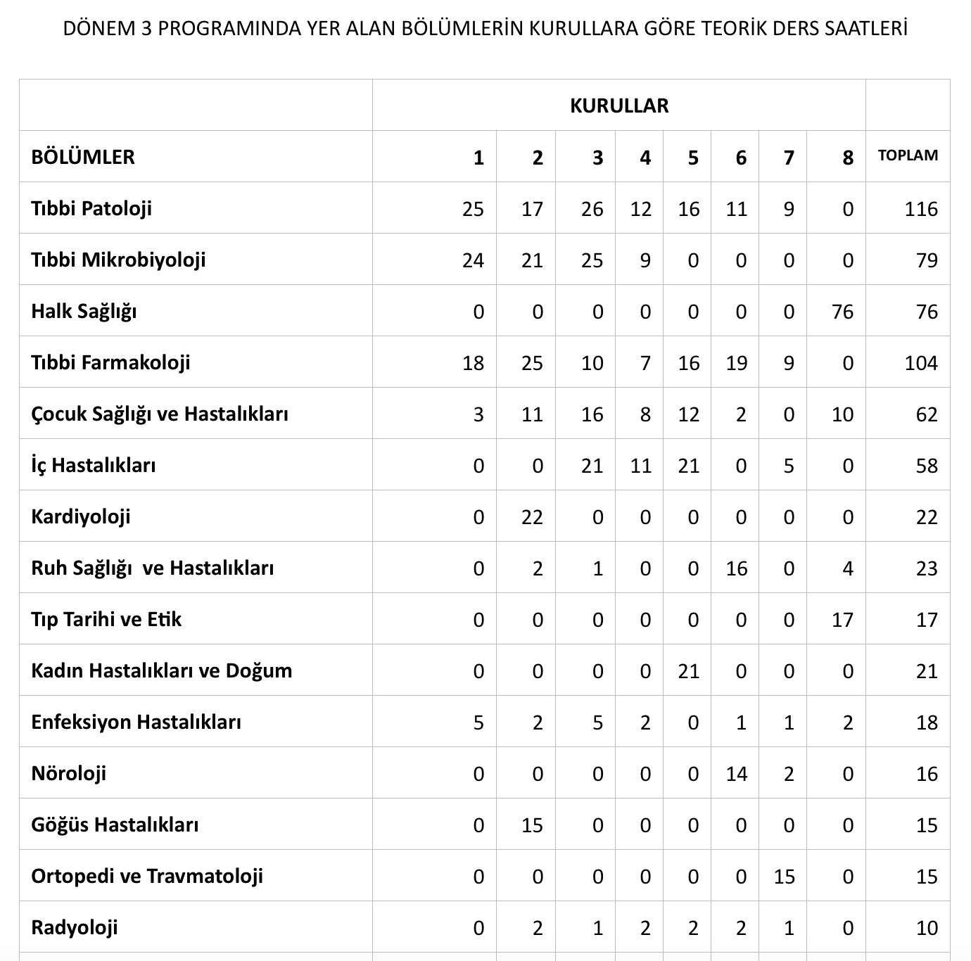
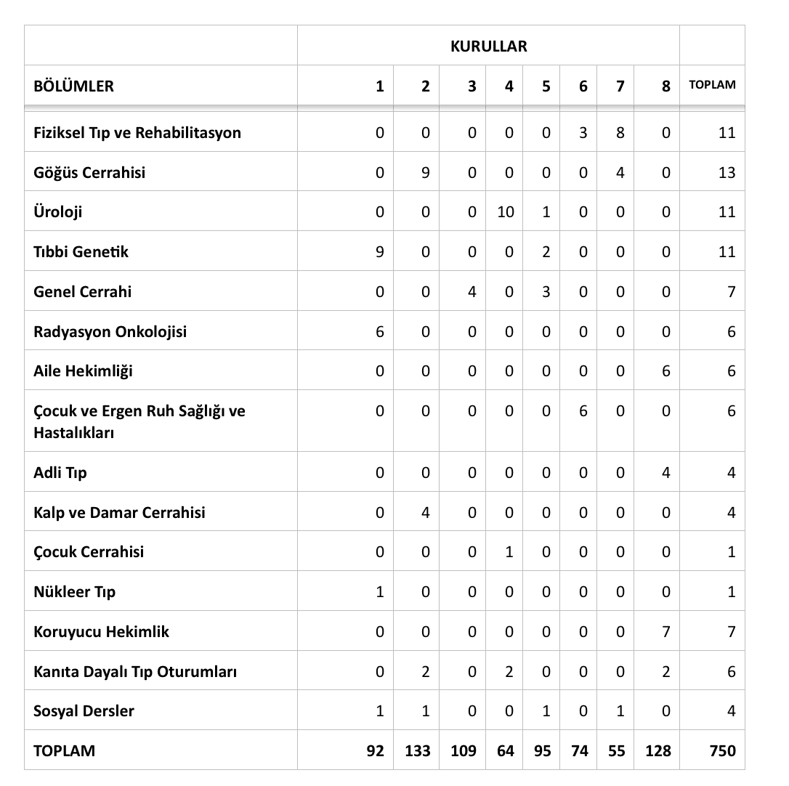

Slide 8
Zorluklar
Derse katılım
Öğretim Üyesi
Öğrenci
Ölçme değerlendirme
Sınav mekanı ve gözetmen
Eski sorular
Programın
Kurul süreleri
Uygulama

Slide 9
Derse katılım

Slide 10
Sınavda yaşanan zorluklar
Sınav yapılan yerler
Dönem 3 anfisi – 70 öğrenci, 3 gözetmen
Kütüphane – 109 öğrenci, 4 gözetmen
Eğitim bloğu okuma salonu -50 öğrenci, 2 gözetmen
Arakat toplantı salonu 1 – 60 öğrenci, 2 gözetmen
Eski sorular
Kurullara göre eski sorular

Slide 11
Kurullara göre ders saatleri
Kurullar | 1 | 2 | 3 | 4 | 5 | 6 | 7 | 8
Ders saatleri | 92 | 133 | 109 | 64 | 95 | 74 | 55 | 127
Ortalamayı eşit oranda etkiler

Slide 12
Teorik ve Pratik saatlerin bölümlere dağlılımı
DERS | SAAT | BÖLÜM
TEORİK | 750 | Patoloji: 116 Mikrobiyoloji: 79 Halk Sağlığı: 76 Farmakoloji: 104 Çocuk Sağlığı: 64 İç Hastalıkları: 60 Kardiyoloji: 23 ….. Toplam: 27 bölüm
UYGULAMA | 190/2 (iki gruba bölünür) | Patoloji: 76 Mikrobiyoloji: 64 Halk Sağlığı: 32 Farmakoloji: 2 Tıp Tarihi: 2

Slide 13
Öğrenci modelleri – 1
Okula gelmeyen
Derse girmeyen
Derse giren
İyi hekim olma kaygısı taşıyan
Sayı

Slide 14
Öğrenci modelleri – 2
İyi hekim olma kaygısı taşıyan
Derse giren
Derse girmeyen
Okula gelmeyen
Sayı

Slide 15
Teşekkür ederim.

